Slide 1
Gobierno del dato en el internet de las cosas
Mikel Villanueva Gutiérrez

Slide 2
Objetivo:
Crear un marco de gobierno del dato
Definir actores: grupos y roles
Políticas reglas y requisitos: pautas y buenas prácticas
Gestión del gobierno del dato
Regulaciones aplicables
Herramientas: ¿Cuales necesitamos? Mercado actual
Cultura del gobierno del dato

Slide 3
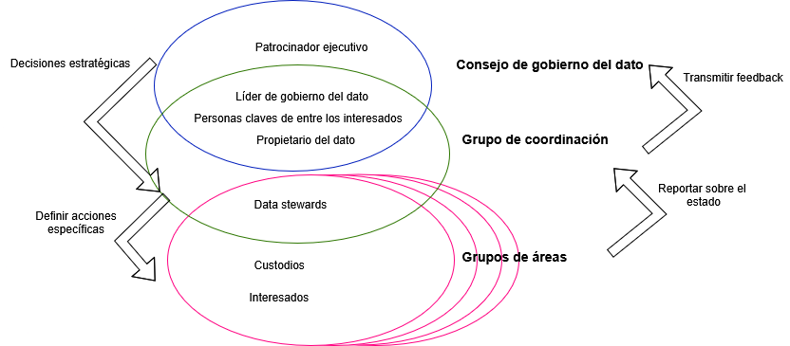
Actores en la gobernanza

Slide 4

Políticas, reglas y requisitos
Normas
Directrices
Prácticas
Reglas - ¿Qué hay que cumplir?
Requisitos - ¿Cuanto hay que cumplirlo?
¿En qué nos basamos definirlas?

Slide 5
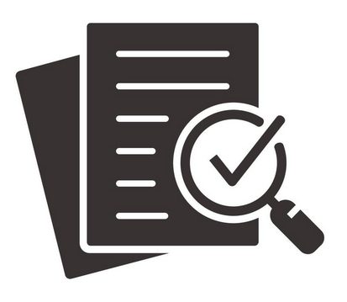
Gestión del gobierno del dato
Madurez de la implantación
Procesos de evaluación
Auditorías

Slide 6

Regulaciones
Ley Orgánica de Protección de Datos Personales y garantía de los derechos digitales
Reglamento (UE) 2024/1689 del Parlamento Europeo y del Consejo
Reglamento sobre la IA

Slide 7


Estándares
UNE 0077:2023
  Especificaciones estratégicas
UNE 0078:2023
  Aspectos técnicos
UNE 0079:2023
  Mejora contínua
ISO 8000: Calidad del dato
ISO/IEC 11179: Modelar metadatos
ISO/IEC 38505: Alinear gobierno del dato con objetivos

Slide 8




Herramientas
Extracción
Transformación
Carga
Calidad
Catálogo
Glosario
Calidad
Bonus:
Data profiling
Data glossary

Slide 9
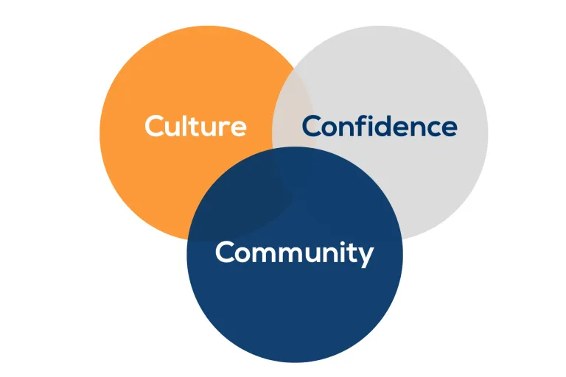
Cultura del gobierno del dato
Beneficios del gobierno del dato
  Son reales
  Son tangibles
  Tienen que ser visibles también
Prácticas proactivas
Colaboración
Formación

Slide 10
Lineas futuras
Estudio exhaustivo de estructuras y formatos comunes en IoT
Creación de datasets de prueba y estudio sus validaciones
Introducción de herramientas machine learning e inteligencia artificial
Prueba de concepto de catálogo de datos

